Slide 1


Slide 2
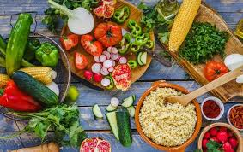
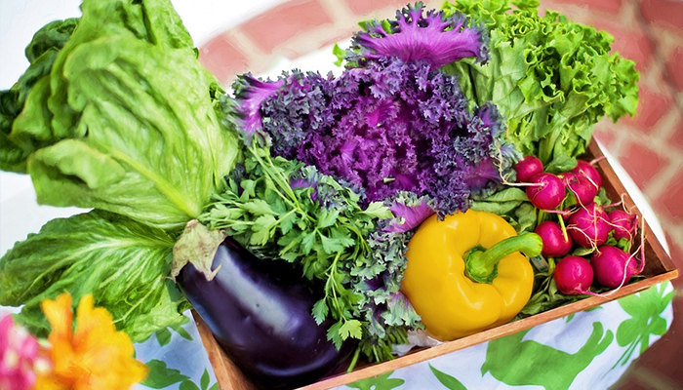
ALIMENTAZIONE
L'alimentazione, è l'assunzione da parte dell'organismo, di alimenti indispensabili al suo metabolismo e alle sue funzioni vitali quotidiane, prendendo in considerazione tutte le trasformazioni fisiche e chimiche che i nutrienti assunti subiscono nel processo di digestione e/o assimilazione.
Mens sana in corpore sano…

Slide 3
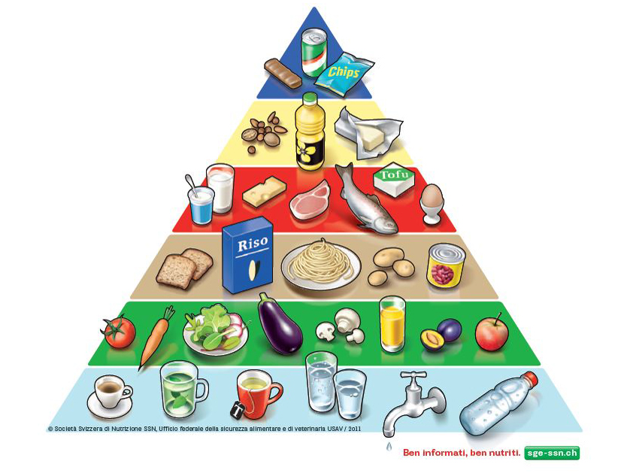
La piramide alimentare
La piramide alimentare può essere considerata come una “infografica”, ovvero un’immagine a carattere informativo: essa contiene nel lato più in basso tutti gli alimenti da assumere con maggiore frequenza, quotidianamente, ed al vertice, in alto, quelli da assumere meno frequentemente.

Slide 4
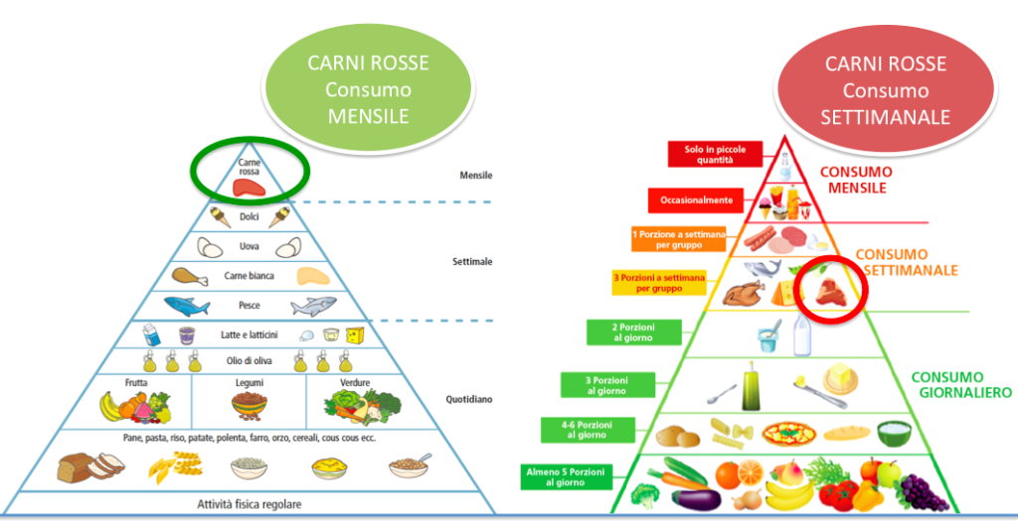

Slide 6

CORRETTA ALIMENTAZIONE QUOTIDIANA
Segui questi consigli:
Controlla il peso e mantieniti sempre attivo;
Consuma più cereali, legumi, verdura e frutta;
Scegli grassi di qualità e limitane la quantità;
Limita zuccheri, dolci o bevande zuccherate;
Bevi ogni giorno acqua in abbondanza;
Utilizza poco sale;
Consuma le bevande alcoliche in quantità controllata e solo durante i pasti
Varia spesso le tue scelte a tavola

Slide 7
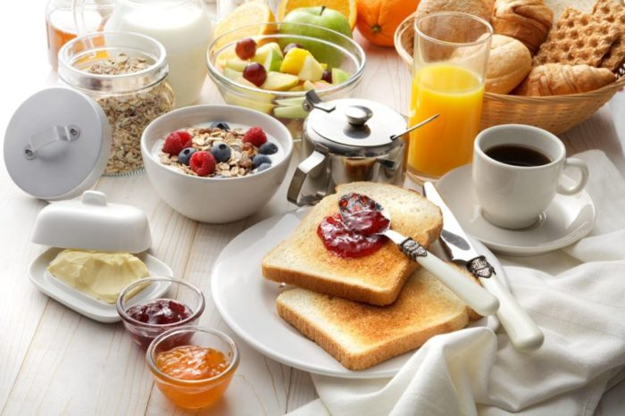
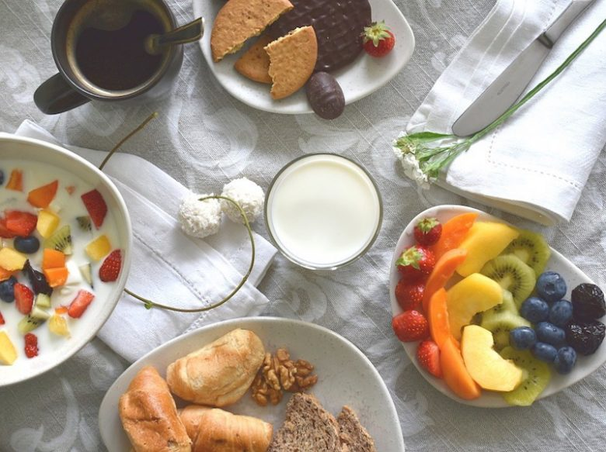
Oltre a queste indicazioni di base, per una corretta alimentazione è fondamentale seguire alcuni suggerimenti:
fare sempre una sana prima colazione con latte o yogurt, qualche fetta biscottata ed un frutto
variare spesso le scelte e non saltare i pasti
consumare almeno 5 porzioni di frutta e verdura al giorno.

Slide 8
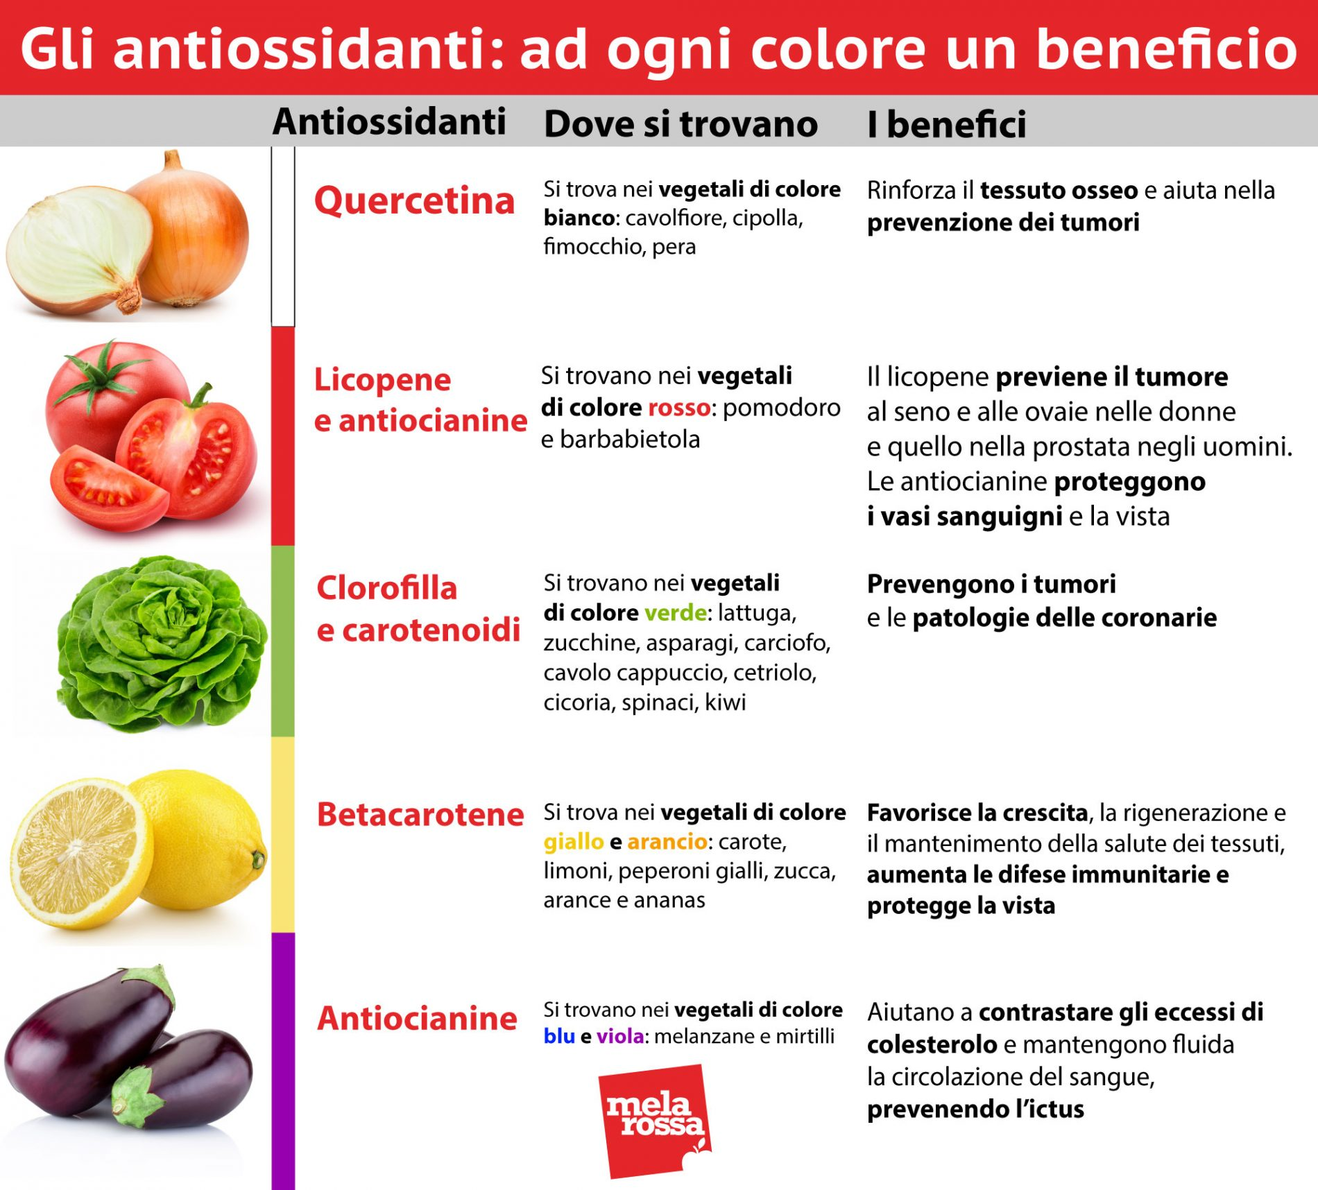

Slide 9


…Questione di genere?
FABBISOGNO ENERGETICO -UOMO-
Età 45 Sesso Maschile
Peso 80 kg
Altezza 170 cm
Attività lavorativa Impiegato
Attività fisica Assente
Fabbisogno energetico 2.515 kcal al giorno
FABBISOGNO ENERGETICO –DONNA-
Età 37
Sesso Femminile
Peso 63 kg
Altezza 165 cm
Attività lavorativa Impiegato
Attività fisica Assente
Fabbisogno energetico 1.955 kcal al giorno

Slide 10
Tipi di diete più comuni
Dieta mediterranea
Dieta vegetariana
Dieta vegana

Slide 11
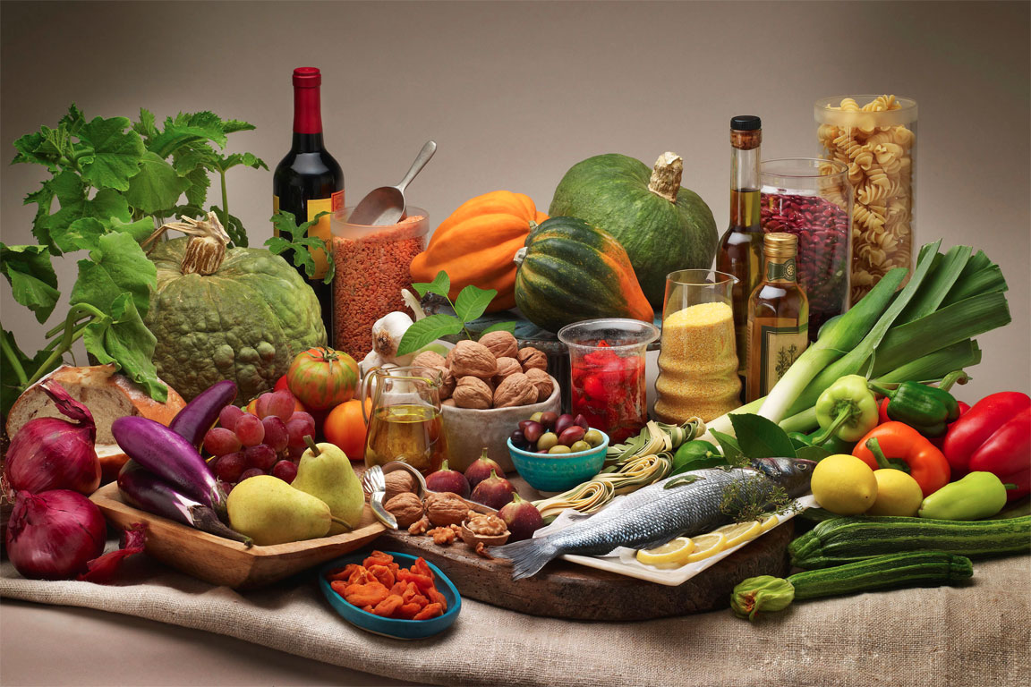
Dieta mediterranea
  La dieta mediterranea è caratterizzata dal consumo di:
  abbondanti alimenti di origine vegetale (frutta, verdura, ortaggi, pane e cereali, soprattutto integrali, patate, fagioli e altri legumi, noci, semi)
  cibi freschi, al naturale, di stagione, di origine locale
  frutta fresca
  come dessert, pochi dolci contenenti zuccheri e grassi.

Slide 12
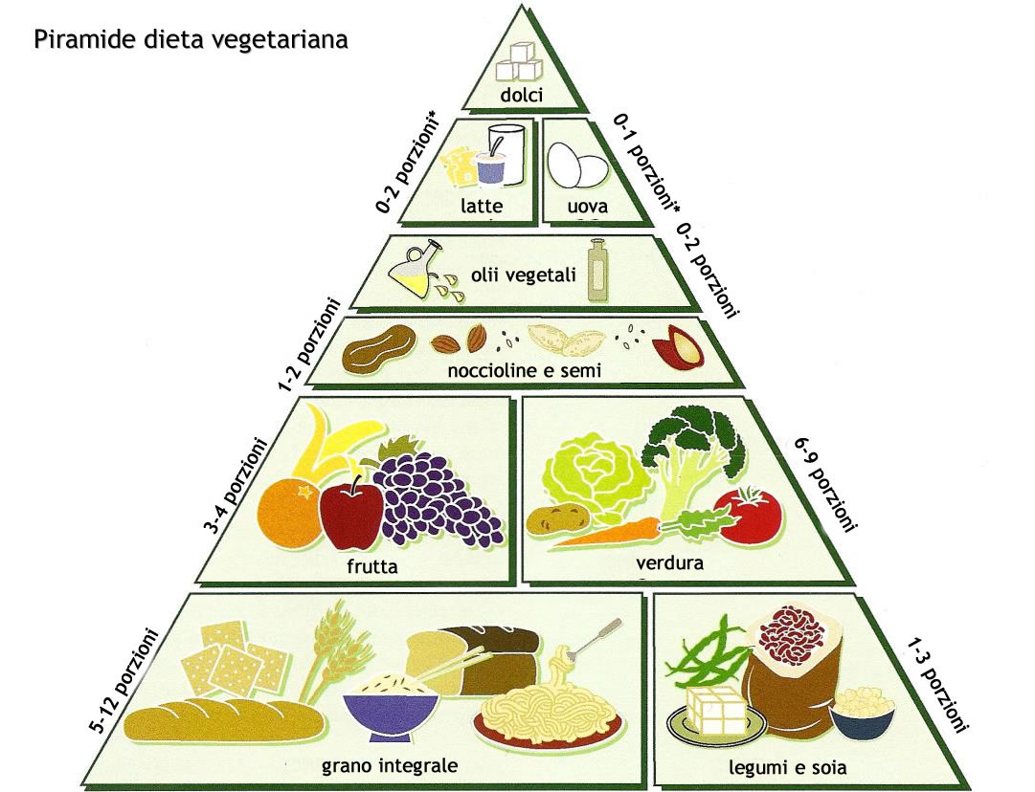
Dieta vegetariana
Le diete vegetariane sono dei modelli dietetici basati totalmente su alimenti provenienti dal regno vegetale. Gli alimenti provenienti dal regno animale sono quasi del tutto assenti e non comprendono mai la carne, che viene esclusa in ogni caso. Sebbene ispirate da principi diversi le diete vegetariane hanno tutte in comune il non violare l'integrità fisica e il non causare la morte degli animali.

Slide 13

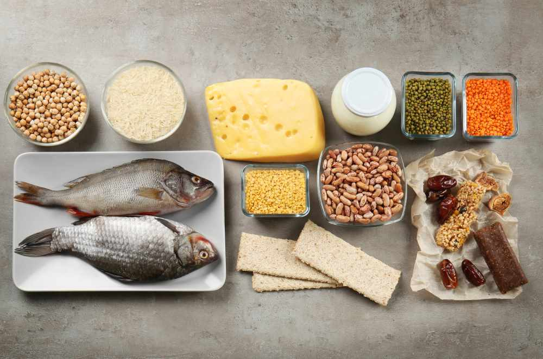
Vantaggi della dieta vegetariana
Protegge dall’insorgenza di tumori del tratto intestinale
I vegetali infatti sono ricchi di:
  Vitamine
  Minerali
  Fibre
  Antiossidanti
Svantaggi
Carenza di micronutrienti essenziali, come Ferro, Zinco, Calcio
Scarso apporto di amminoacidi essenziali
Scarso apporto di acidi grassi omega 3

Slide 14
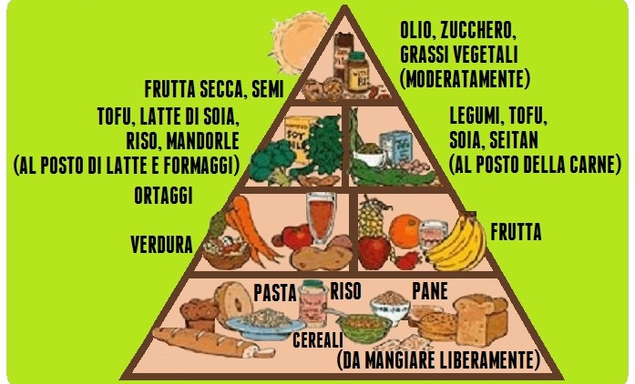
Dieta vegana
La dieta vegana o Vegan è un regime alimentare che esclude TOTALMENTE i prodotti di origine animale. Mentre nel vegetarianismo alcuni cibi quali latte, formaggi, uova e miele sono concessi, nella dieta vegana non sono ammessi.

Slide 15
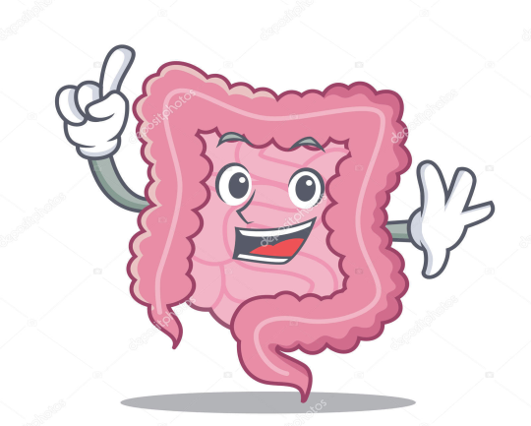
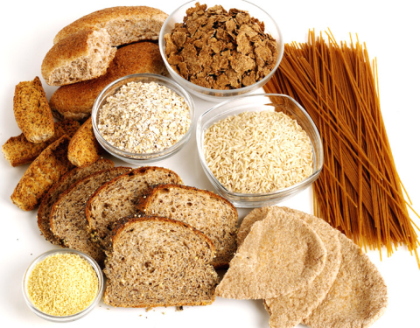
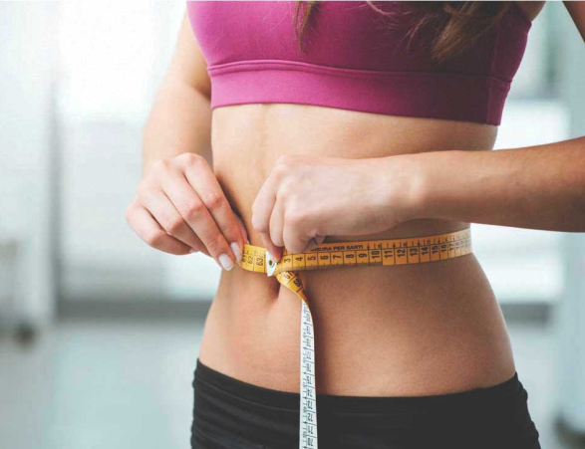



Vantaggi della dieta vegana
ricca di fibre
digestione più veloce
intestino e colon più puliti
prevenzione di malattie degenerative
prevenzione del cancro
perdita di peso
Svantaggi
Carenze nutrizionali di:
vitamina B12
DHA (acido decosaesaenoico )
ferro
vitamina D
calcio

Slide 16
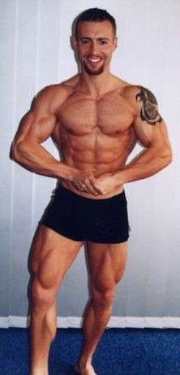
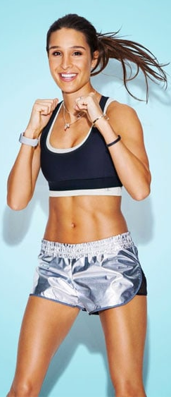
…Questione di genere?
FABBISOGNO ENERGETICO
DELL’UOMO SPORTIVO
Età 35
Sesso Maschile
Peso 78 kg
Altezza 180 cm
Attività lavorativa Impiegato
Attività fisica Intensa
Fabbisogno energetico 6.008 kcal al giorno
FABBISOGNO ENERGETICO
DELLA DONNA SPORTIVA
Età 35
Sesso Femminile
Peso 65 kg
Altezza 173 cm
Attività lavorativa Impiegato
Attività fisica Intensa
Fabbisogno energetico 4.287 kcal al giorno

Slide 17
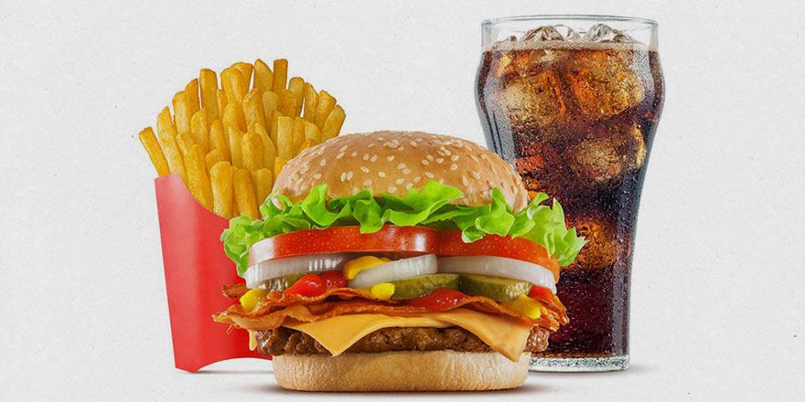
Fast food si/no?
Il fast food un tipo di ristorazione alimentare incentrato sulla produzione e somministrazione veloce di
alimenti
Rischi:
scarsa qualità nutrizionale dei cibi «spazzatura»
presenza di molecole tossiche
probabilità di intossicazioni o infezioni alimentari legati alla diseducazione alimentare

Slide 18
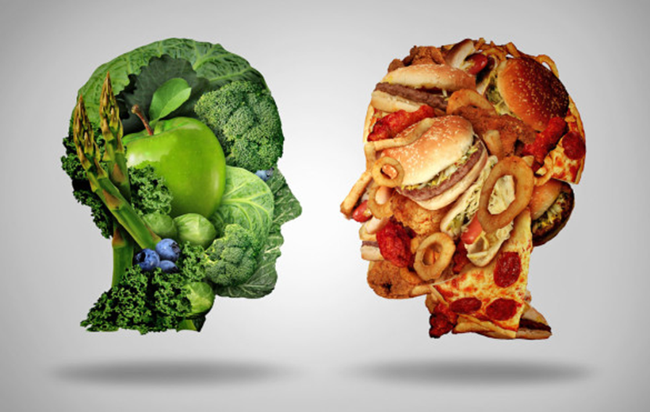
Cibi spazzatura - junk food
Tutte le forme di fast food non possiedono un bilancio nutrizionale idoneo ognuno di essi possiede una o più
Caratteristiche negative:
Densità energetica elevata
Basso quantitativo di acqua , pochi sali minerali e vitamine tipici degli ortaggi freschi
Apporto notevole di: grassi saturi, idrogenati e colesterolo; ma anche di saccarosio e/o dolcificanti, e alcol
Basso quantitativo di fibra alimentare
Alta razione di cloruro di sodio
Scarsa concentrazione di grassi essenziali
Molecole tossiche:
Idrocarburi policiclici aromatici e relativi epossidi (metaboliti epatici)
Acroleina e formaldeide
Acrilamide

Slide 19
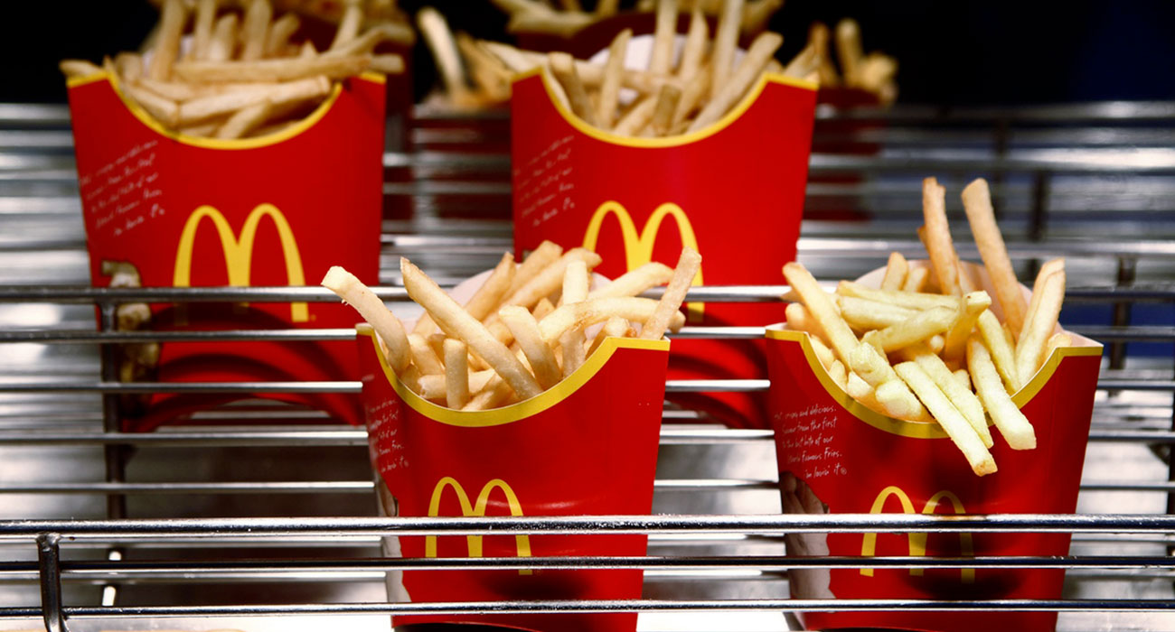
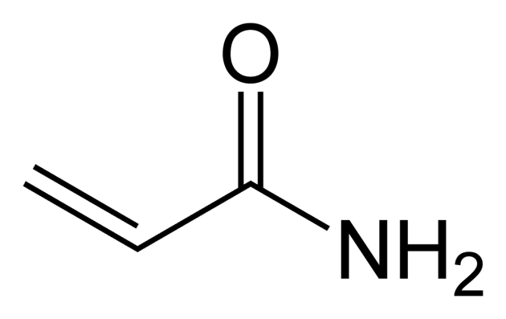
Acrilamide
L'acrilamide, è l'ammide dell'acido acrilico. A temperatura ambiente si presenta come un solido cristallino incolore o leggermente bianco avente odore non percettibile che in forma pulverulenta viene facilmente inalato con effetti potenzialmente molto pericolosi. Viene prodotta, in seguito all’idrolisi dei grassi, reazione che avviene durante la frittura dei cibi, a temperature maggiori del il punto di fumo dell'olio utilizzato

Slide 20
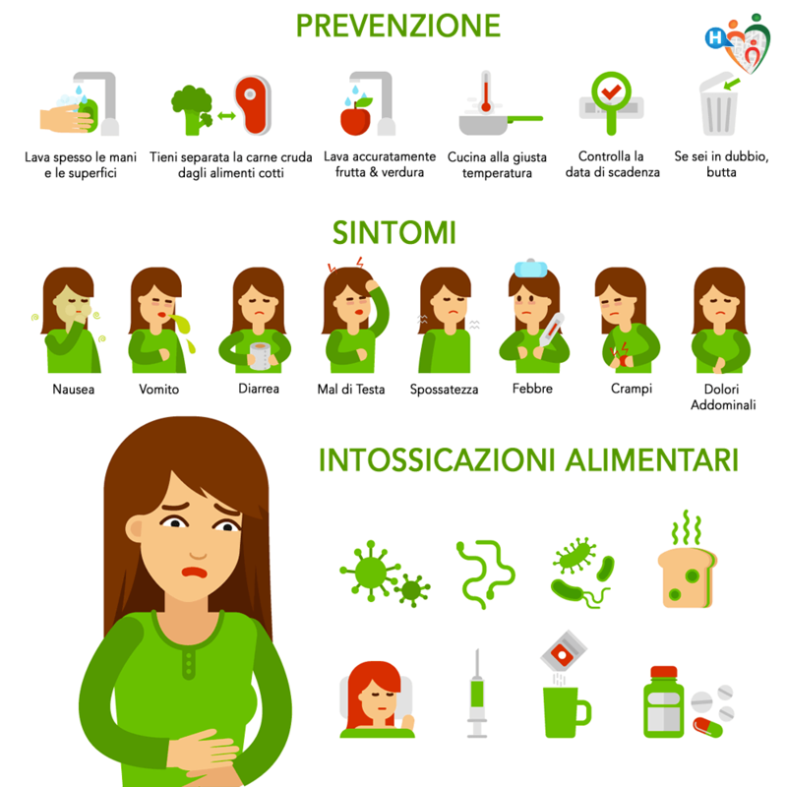
ALIMENTAZIONE E MALATTIE
Rischi che derivano da un’alimentazione non corretta:
ipertensione arteriosa
malattie dell'apparato cardiocircolatorio
sovrappeso e obesità
malattie metaboliche
diabete
osteoporosi
litiasi biliare e steatosi epatica
carie dentarie

Slide 21
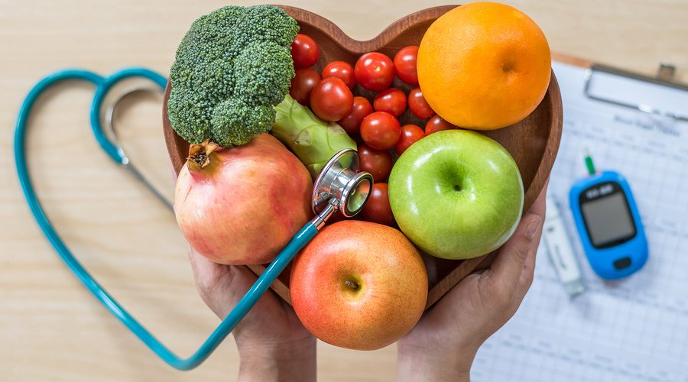
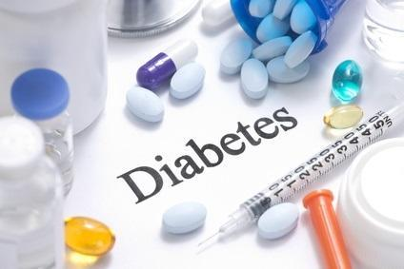
Diabete
Il diabete mellito è una malattia cronica caratterizzata da un eccesso di zuccheri (glucosio) nel sangue, nota come iperglicemia. Si divide in due tipi principali:
Il diabete di tipo 1 chiamato anche diabete giovanile, è una malattia autoimmune: il sistema immunitario, riconoscendo le cellule del pancreas che producono insulina come estranee, è portato ad attaccarle e distruggerle.
Nel diabete di tipo 2, invece, il pancreas riesce a produrre insulina, ma questa non può essere utilizzata in modo ottimale dall’organismo.

Slide 22
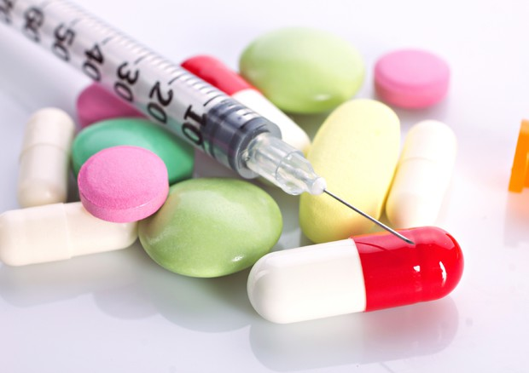
Diabete di tipo 2
Cause:
Sono state individuati diversi fattori scatenanti:
Obesità
Dieta non equilibrata, ricca di zuccheri e grassi
Sedentarietà
Fattori genetici
La terapia:
Una sana alimentazione e un esercizio fisico costante sono alla base della prevenzione del diabete di tipo 2, ciò costituisce anche la cura, associata spesso all’assunzione di farmaci ipoglicemizzanti. Se non si riesce ad ottenere un adeguato controllo glicemico con queste cure, devono essere effettuate iniezioni di insulina prima di ogni pasto.

Slide 23
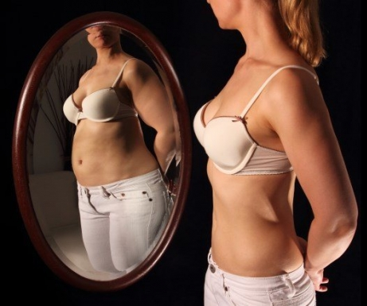
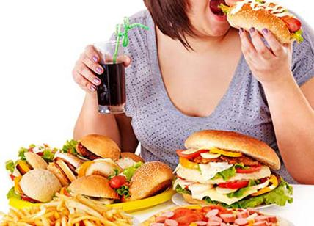
MALATTIE CHE LEGANO L’ALIMENTAZIONE AD ASPETTI PSICHICI
Anoressia
Bulimia

Slide 24
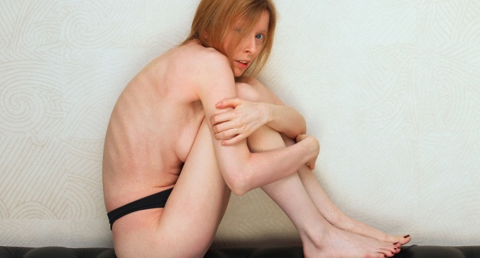
Anoressia
L’ Anoressia Nervosa è un disturbo alimentare caratterizzato da:
Restrizione dell’apporto energetico relativo al bisogno dovuto al rifiuto del cibo
Intensa paura d’ingrassare nonostante il basso peso
Anomalia nel modo in cui è percepito il peso e la forma del proprio corpo;

Slide 25
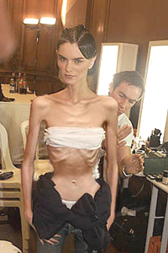
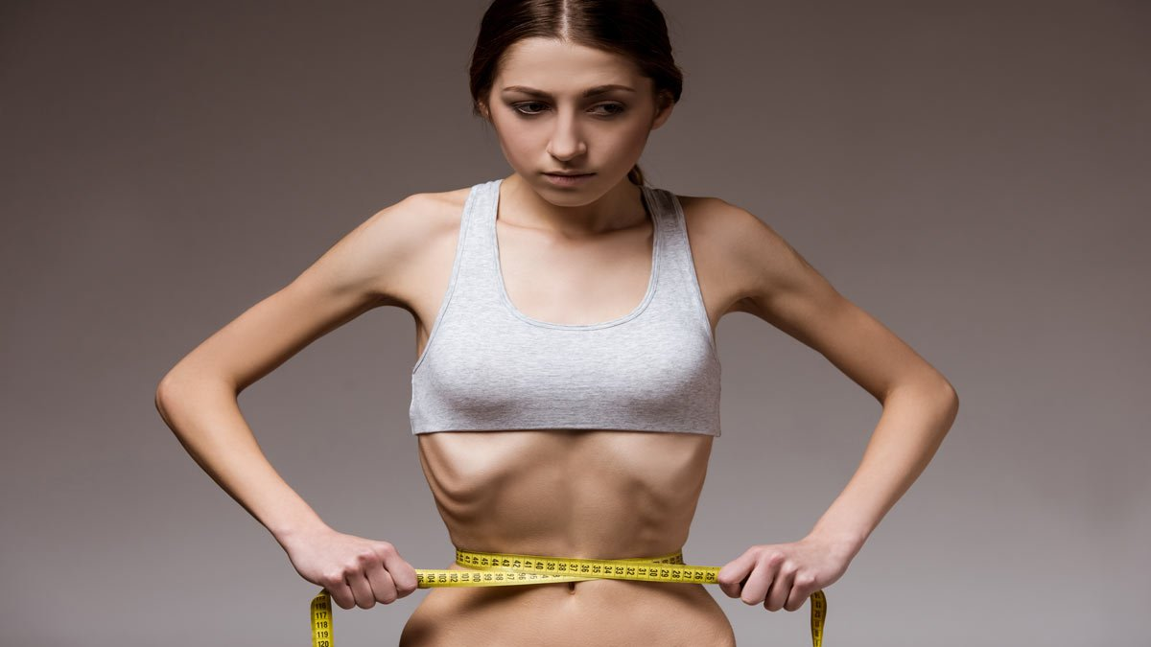
Nei soggetti con sintomi di anoressia nervosa i livelli di autostima sono fortemente influenzati dalla forma fisica e dal peso corporeo. La perdita di peso viene considerata come una straordinaria conquista ed un segno di ferrea autodisciplina, mentre l’incremento ponderale viene esperito come una inaccettabile perdita delle capacità di controllo e le conseguenze potranno essere quelle di indursi il vomito dopo aver mangiato anche piccole quantità di cibo

Slide 26
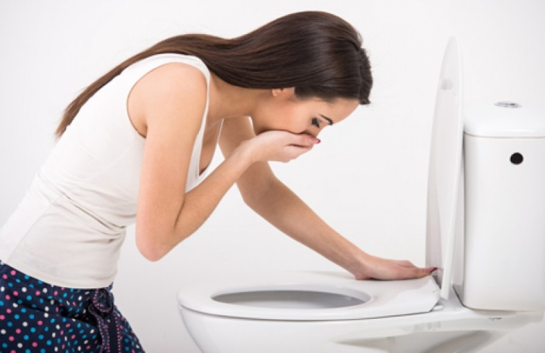
Bulimia
Il termine bulimia indica, nel linguaggio medico, una voracità eccessiva e patologica, associata a malattie di diversa natura.
CAUSE
COMPLICAZIONI
Biologiche:
Livelli anormali di serotonina
Alti livelli di ormoni sessuali femminili
Sociali
Mass media che propongono una forma del corpo ideale
Anemia
Depressione
Insufficienza cardiaca
Pressione bassa
Ulcere
Lacerazione della mucosa della gola, dell’esofago e dello stomaco

Slide 27
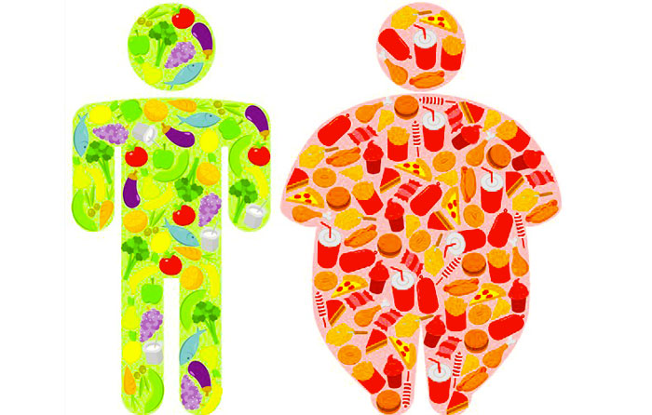
OBESITA’
L’obesità è una condizione medica caratterizzata da un eccessivo accumulo di grasso corporeo che può portare effetti negativi sulla salute con una conseguente riduzione dell‘aspettativa di vita.
L’obesità comporta un maggiore rischio di sviluppare diverse complicanze fisiche quali:
Malattie cardiovascolari
Diabete di Tipo 2
Tumori
Calcoli biliari
Artrosi
Complicanze respiratorie
Ictus (infarto cerebrale)
Problemi di fertilità e complicanze in gravidanza

Slide 28
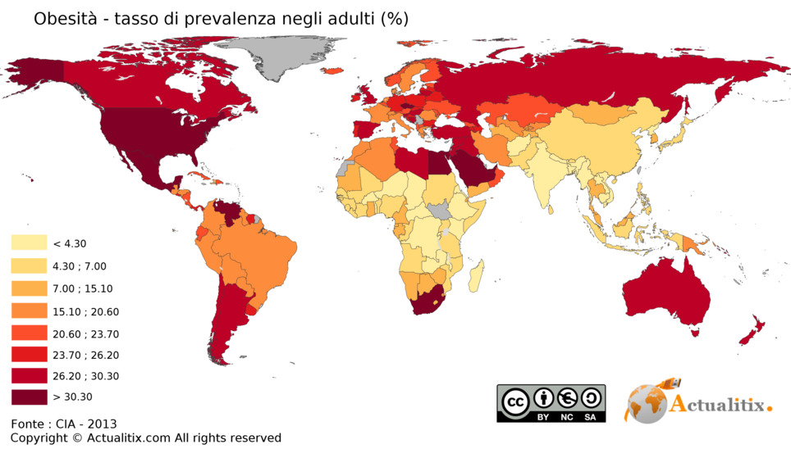
OBESITA’ NEL MONDO

Slide 29
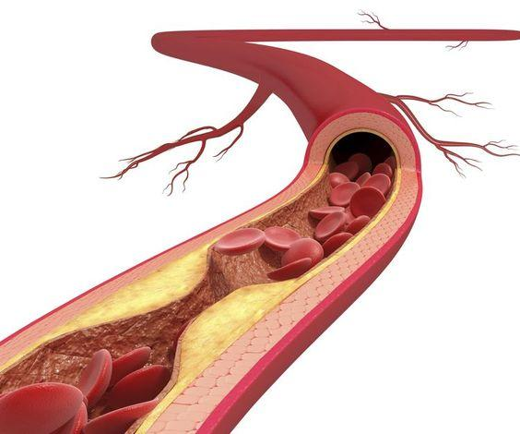
Malattie dell’apparato cardiovascolare
Placca ateromatosa che occlude un’arteria, dovuta all’accumulo di colesterolo e trigliceridi, contenuti in cibi ricchi di grassi
Conseguenze:
Circa un terzo delle malattie cardiache ischemiche che colpiscono la popolazione mondiale è attribuibile all’alto livello di colesterolo nel sangue.
Il colesterolo «cattivo», depositandosi nella parete interna delle arterie, favorisce l’aterosclerosi, cioè la formazione di placche che la ispessiscono, la induriscono e ostacolano la circolazione del sangue.
Un’arteria anche parzialmente occlusa può causare infarto o ictus, a seconda che venga colpito il cuore o il cervello

Slide 30


Grazie per averci ascoltato
Antonio D’Arrigo
Lorenzo Falesi
Gaetano Giardina
Salvatore Insolia
Edoardo Mirone
in collaborazione della gentilissima prof. Fazzina
3°E
29/11/2019

